Slide 1
CHÀO MỪNG CÁC EM ĐẾN VỚI TIẾT
TIẾNG VIỆT LỚP 1
Giáo viên: ......................

Slide 2
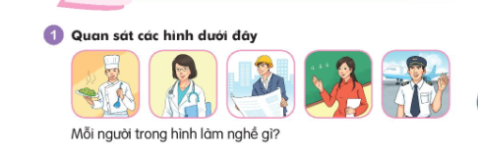

Slide 3
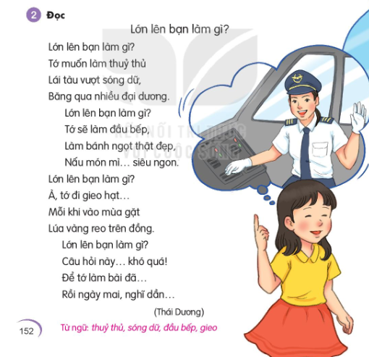

Slide 4
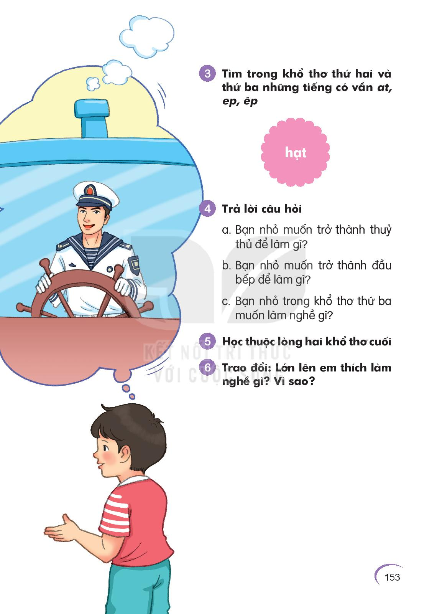

Slide 5
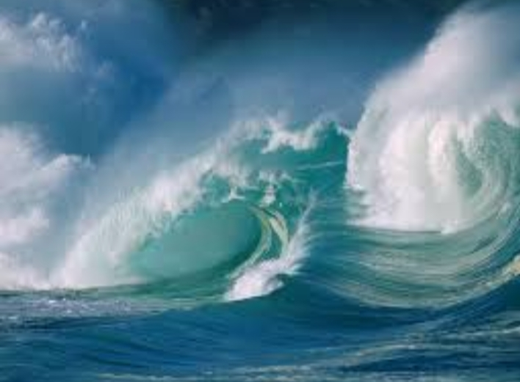
Sóng dữ: sóng lớn và nguy hiểm

Slide 6
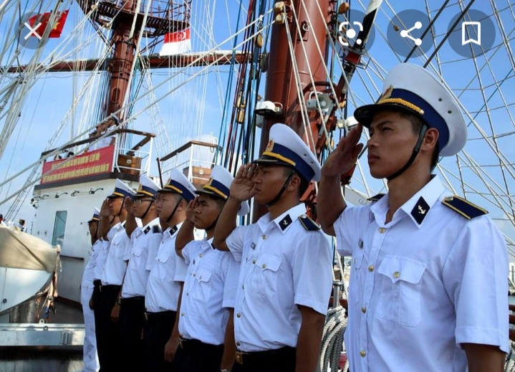
Thủy thủ: Người làm việc trên tàu thủy

Slide 7
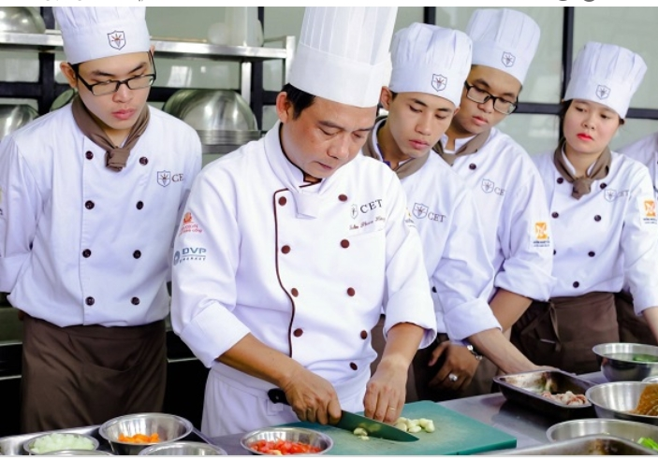
Đầu bếp: Người nấu ăn (thường chỉ người chuyên làm nghề nấu ăn)

Slide 8
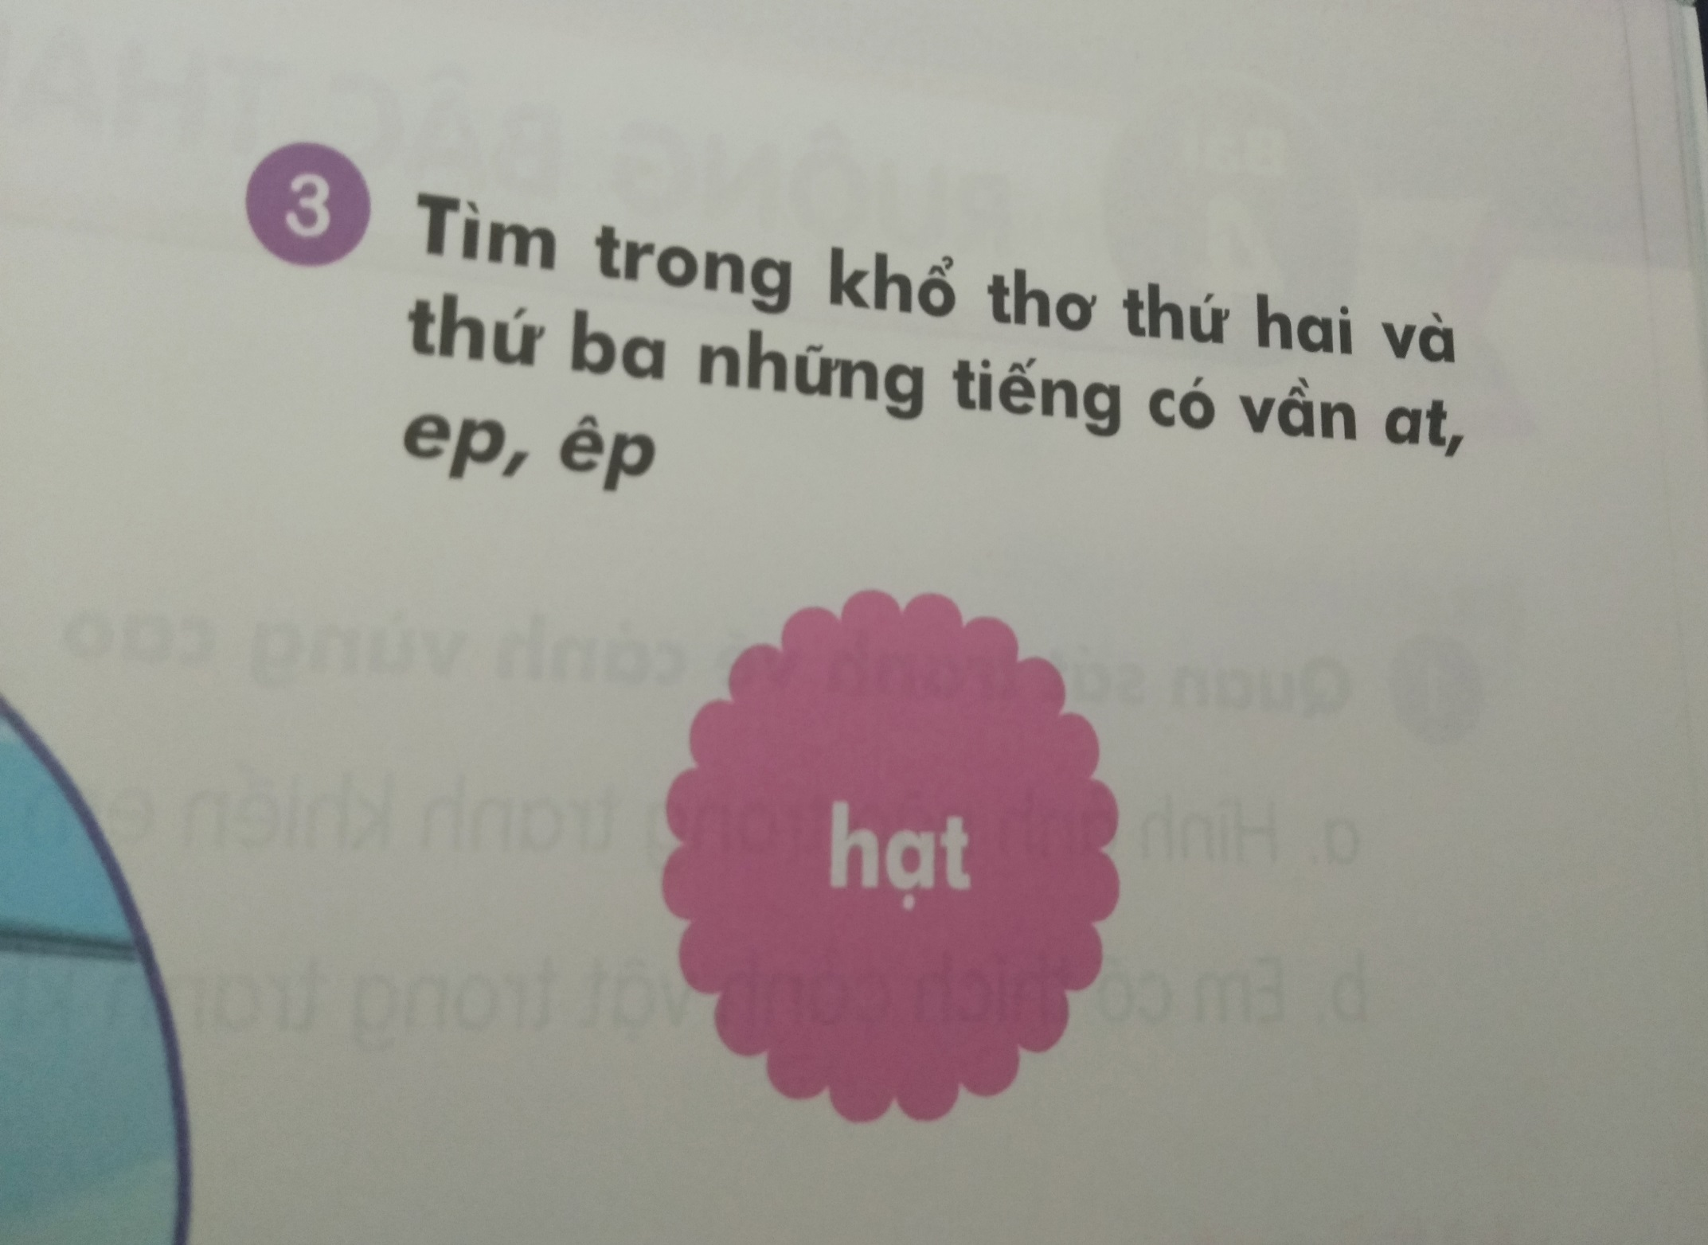

Slide 9
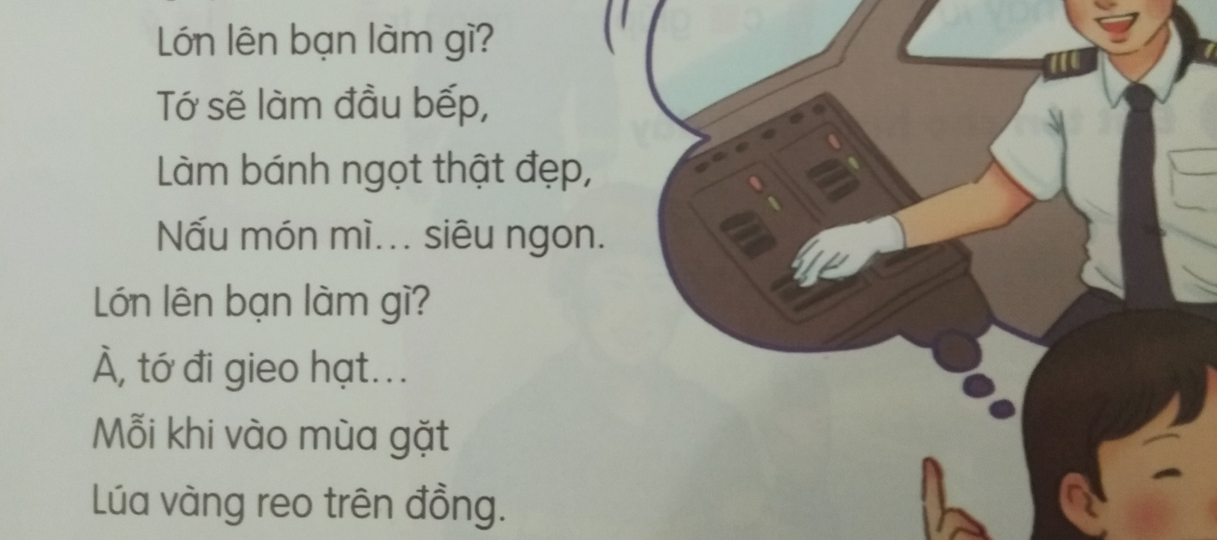

Slide 10
4. Trả lời câu hỏi
a) Bạn nhỏ muốn trở thành thủy thủ để làm gì?
Bạn nhỏ muốn trở thành thủy thủ để lái tàu vượt sóng dữ, băng qua nhiều đại dương.
b) Bạn nhỏ muốn trở thành đầu bếp để làm gì?
Bạn nhỏ muốn trở thành đầu bếp để những chiếc bánh ngọt thật đẹp, nấu món mì siêu ngon.
c) Bạn nhỏ trong khổ thơ thư ba mong muốn làm nghề gì?
Bạn nhỏ trong khổ thơ thứ ba mong muốn là nông dân trồng lúa.

Slide 11
5. Học thuộc lòng hai khổ thơ cuối
Lớn lên bạn làm gì?
Lớn lên bạn làm gì?
À, tớ đi gieo hạt…
Mỗi khi vào mùa gặt
Lúa vàng reo trên đồng.
Lớn lên bạn làm gì?
Câu hỏi này … khó quá!
Để tớ làm bài đã…
Rồi ngày mai, nghĩ dần…
(Thái Dương)

Slide 12
6. Trao đổi: Lớn lên em thích làm nghề gì? Vì sao?

Slide 13


